Slide 1
مبادئ التحليل الحجمي Principles of volumetric analysis
1. التسحيح Titration
تتضمن عملية التسحيح تفاعل حجم معين من المادة المراد تحليلها مع المحلول القياسي Standard Solution الذي يضاف من السحاحةBurette ويكون عادة معروف التركيز, لذا يجب قياس حجم المحلول القياسي Titrant الذي يتفاعل بصورة تامة مع المادة المراد تحليلها )المسَحَح ).
وباستخدام معادلة التكافؤ الكيميائية :
حيث إن C₁ = تركيز المحلوا القياسي ) في السحاحة(
V₁ = حجم المحلوا القياسي )النازل من السحاحة( اللازم لبلوغ نقطة التكافؤ
C₂ = تركيز ا لمادة المراد تحليلها
V₂ = حجم ا لمادة المراد تحليلها
eq.1 = عدد مكافئات المحلول الأول .
eq.2 = عدد مكافئات المحلول الثاني المراد تحليله .

Slide 2
متطلبات عملية التسحيح يمكن إجمالها بما يلي:-
a ) أن يكون التفاعل بين المادة المراد تحليلها والمحلول القياسي متوازناً أي يمكن تمثيلة بمعادلة كيميائية متوازنة ومعلومة, مثال على ذلك تفاعل حامض الخليك مع هيدروكسيدالصوديوم : -
b ) يجب أن يكون التفاعل سريعاً وهذا مايحدث فعلاً في التفاعلات الأيونية التي تكون سريع جداً.
d ) عدم وجود تفاعلات جانبية أي أن يكون التفاعل خاصاً Specific
e ) يجب أن يكون التفاعل كمياً ويسير باتجاه اليمين.
f ) يجدب أن يظهدر المحلول تغيراً واضحاً في صفاتة عند اكتمال التفاعل مثلاً تغير )اللون, أو بعض الصفات الكهربائية أو الفيزيائية الأخرى( بحيث يمكن إضافة دليل أو كاشف مناسب لإظهار هذا التغير

Slide 3
g ) إن النقطة التي يكون عندها كمية المحلول القياسي مكافئة تماماً لكمية المادة المراد تحليلها تدعى نقطة التكافؤ Equivalence Point )نظرياً( وعملياً تدعى نقطة النهاية End Point وهي نقطة إنتهاء التفاعل حيدث يجب أن تتطابق كلا النقطتين أو أن يكون الفرق ضئيل جداً بينهما وهو ما يدعى بالخطأ التسحيحي.
الخطأ التسحيحي : هو الفرق بين نقطة التكافوء النظرية ونقطة انتهاء المعايرة )التسحيح( ويجب أن تكون اصغر مايمكن .

Slide 4
المحلول القياسي Standard Solution
وهو المحلول الذي يحتوي الحجم المعين منه على وزن مضبوط من مادة قياسية أولية Primary Standard Substance أي تركيزه ثابت لا يتغير بمرور الزمن.
شروط مادة المقياس الأولي : -
1. يجب ان تكون نقاوتة المقياس الاولي 100% كما يجب استخدام المواد الحاوية عل 0.01 الى 0.02 من الشوائب شريطة ان تكون نسبة هذه الشوائب معلومة بدقه.
2. استقرارها عالي )لا تتأثر بالمحيط الخارجي ( عند درجة الحرارة الاعتياديه ويجب ان تجفف دائماً قبل وزنها.
3. بالرغم من انة ليس بالظروري ان يكون لها وزن صيغه عالي, فانه يجب اخذ كمية كبيرو نسبياً من الوزن لتكون كافية في عملية التسحيح اذ سوف يكون الخطأ النسبي في هذه الحالة اقل من الحال التي يكون فيها الوزن قليلاً.

Slide 5
التكافؤ والصيغة الكيميائية Valence and Chemical Formulae
بمعرفة تكافؤ العنصر أو المجموعة يمكن كتابة الصيغة الكيميائية للمركب المؤلف منها.
مثلا يكون الألمنيوم Al ثلاثي التكافؤ أما الكلور Cl فهو أحادي التكافؤ .
لذلك فأن 1 مول من الألمنيوم يمكن أن يتحد مع 3 مول من الكلوريد وستكون الصيغة الكيميائية لكلوريد الألمنيوم هي AlCl₃

Slide 6
طرق التعبير عن كمية المذاب
.1 الوزن الذري الغرامي ) Gram Atomic Weigh At.Wt )
وهو الوزن الذري للعنصر مقدرا" بالغراماات والذي يحتوي على عدد معين من الذرات المسمى بعدد (أفوكادرو) الذي يساوي( 10²³ x 6.02) مثلا ) C=12 , H=1 ,O=16 ولبقية العناصر راجع الجدول الدوري(.
2. الوزن الجزيئي الغرامي ( ( Gram Molecular Weight
وهو وزن الصيغة الجزيئية للمركب أو الوزن الجزيئي للعنصر مقادراً بالغرامات )أي وزن عدد أفوكاادرو( ويحسب وزن الصيغة الجزيئية للمركب على أساس مجموع الأوزان الذرية للعناصر الداخلة في تكوين المركب مقدرة بالغرامات .
الوزن الجزيئي للمركب = مجموع الاوزان الذرية

Slide 7
مثال :ـ جد الوزن الجزيئي للماء H₂O إذا علمت إن الوزن الذري( H= 1, O= 16)
الوزن الجزيئي H₂O = الوزن الذري لـ O xعدد ذراتة +الوزن الذري × H عدد ذرات
= 1x1+1x16
= 18

Slide 8
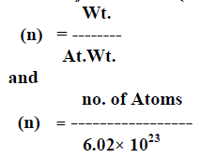
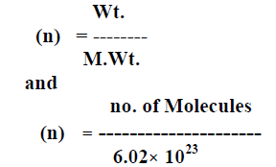
طرق حساب عدد المولات (n)
بالنسبة للعناصر أحادية الذرة مثل ) Na, K فأن عدد المولات (n) يحسب كما يلي :
b) بالنسبة للعناصر ثنائية الذرة مثل F₂ ، O₂ ، N₂ ، Cl₂ والمركبات فأن عدد المولت (n) يحسب كما يلي:

Slide 9
مثال// ما وزن مول واحد من الكلوكوز وزنه الجزيئي 180 غم/مول ؟
مثال// ما عدد ذرات الكاربون في موا واحد من الكلوكوز C₆H₁₂O₆ ؟

Slide 10
مثال// ماوزن 3.01 X 10²³ ذرة هيدروجين , علماً ان و.ذ للـ H= 1؟
ج: يجب استخراج عدد المولات ومنة يستخرج الوزن

Slide 11
الوزن المكافئ الغرامي Gram Equivalent Weight
تتفاعل ) تتحد( العناصر الكيميائية فيما بينها إستناداً الى نسب وزنية Weight Ratio وغالباً ماتكون هذه النسبة هي نسبة الأوزان الذرية للعناصر .
وعليه فإن 8 gm من الأوكسجين O ستتفاعل بدقة مع 20 gm من الكالسيوم Ca لتكوين أوكسيد الكالسيوم CaO.
الوزن المكافئ الغرامي للعنصر:- هو عدد أوزان العنصر المتحدة منة أو التي تحل محل 8 أوزان من الاوكسجين أو وزناً واحداً من الهيدروجين أو 1 وزن من الكاربون.

Slide 12
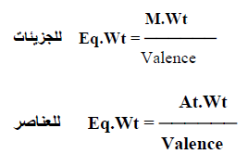
س// ماهو الوزن المكافئ للقصدير Sn إذا علمت إنه رباعي التكافؤ ووزنه الذري هو 118.7 g/Mole ؟

Slide 13
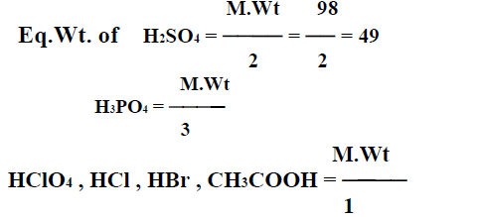
b) الوزن المكافئ الغرامي للمركب
هو وزن المركب الذي يتحد مع أو يحل محل وزن من الهيدروجين أو ثمانية أوزان من الاوكسجين أو أثنا عشر وزناً من الكاربون .
ويحسب كما يأتي :
1. الوزن المكافئ للحامض
وهو الوزن الجزيئي للحامض مقسوماً على عدد مايملكة من ذرات الهيدروجين الفعالة أو القابلة للانحلال أو على عدد مجاميع الهيدروكسيل ( OH⁻) المتفاعلة معها .

Slide 14
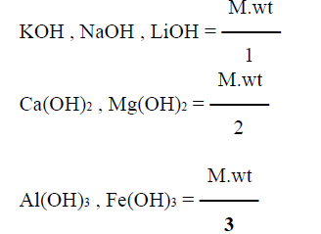
2. الوزن المكافئ للقاعدة
هو وزنها الجزيئي مقسوماً على عدد مجاميع (OH⁻) الهيدروكسيل الفعالة )القابلة للاحلل( او عدد ذرات H المتفاعلة معها.
3. الوزن المكافئ للأملاح
هو وزنها الجزيئي مقسوماً على عدد ذرات الفلز مضروباً في تكافؤه .

Slide 15
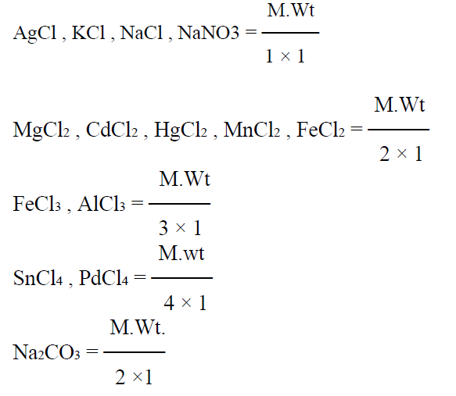

Slide 16
4. الوزن المكافئ للعامل المختزل والعامل المؤكسد هو وزنها الجزيئي مقسوماً على عدد الكترونات المفقودة أو المكتسبة لمول واحد فقط
العامل المؤكسد Oxidant Factor : هي المادة الكيميائية التي تؤكسد غيرها وتختزل هي أي تكتسب الكترونات .
العامل المختزل Reducing Factor : هي المادة الكيميائية التي تختزل غيرها وتتأكسد هي أي تفقد الكترونات .

Slide 17
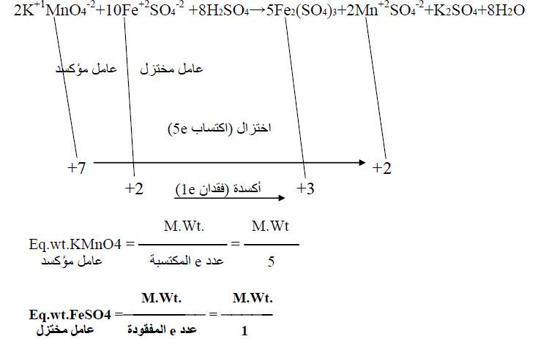

Slide 18
طرق التعبير عن التراكيز
من أهم طرق التعبير عن التركيز مايلي :
1.الفورمالية ) التركيز الفورمالي ( Formality (F)
.2 المولالية ) التركيز المولالي ( Molality (m)
.3 المولارية )التركيز المولاري( Molarity (M)
.4 النورمالية )العيارية ( Normality (N)
.5 التركيز بالجزء بالمليون PPM ) Part Per Million)
.6 التركيز بالنسبة المئوية الوزنية Weight Percentage Concentration %W/W
7 . التركيز بالنسبة المئوية الحجمية Volume Percentage Conc. %V/V

Slide 19
1. الفورمالية ) التركيز الفورمالي ( Formality (F)
وتمثل عدد أوزان الصيغة الغرامية Formula Weight للمادة المذابة في لتر واحد من المذيب أو المحلول.
للمواد الصلبة Solids

Slide 20
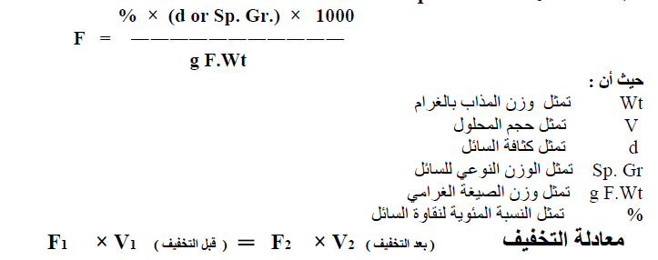
مثال / اذيب 284 غم من كبريتات الصوديوم Na₂ SO₃ في الماء واكمل الحجم الى 4 لتر جد التركيز الفورمالي علما ان الاوزان الذرية Na =23 ,S=32 , O=16 .
b) للمواد السائلة Liquids

Slide 21
مثال : أذيب g 4.57 من( F.wt = 244 )BaCl₂.₂ H₂O في 250 ml . احسب التركيز الفورمالي لـBaCl₂.2H₂O ؟
2. المولارية )التركيز المولاري( Molarity (M)
هو عدد مولات المذ اب في لتر واحد )ديسمتر³(d³ من المحلول وتقاس المولارية بوحدات الـ )مول / لتر( أومولاري ) ( Mole/liter أو M ويحسب كما يأتي:

Slide 22
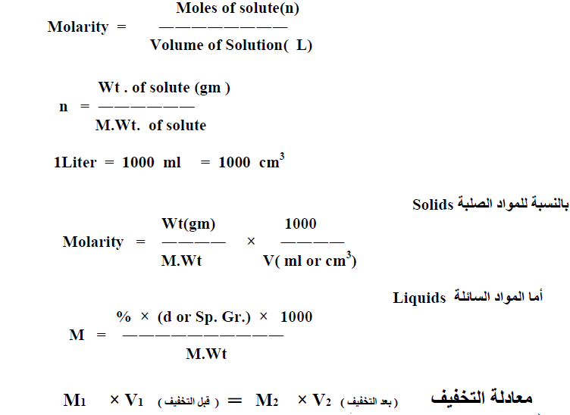

Slide 23
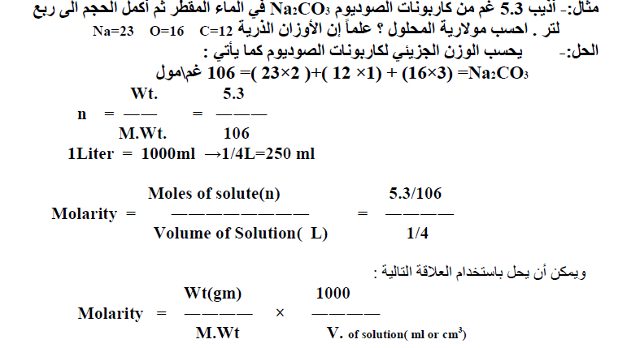

Slide 25
سؤال: احسب التركيز المولاري لمحلول حامض الكبريتيك اذا علمت ان نسبته المؤويه ( 98%) ووزنة النوعي (1.84). الاوزان الذرية H=1. O=16. S=32
3. النورمالية ) العيارية) Normality (N)
وهي عدد المكافئات الغرامية للمادة المذابة في لتر واحد من المحلول وتقاس بوحدات مكافئ غرامي /لتر ( g.eq/L) ويرمز لها بالرمز N.

Slide 26
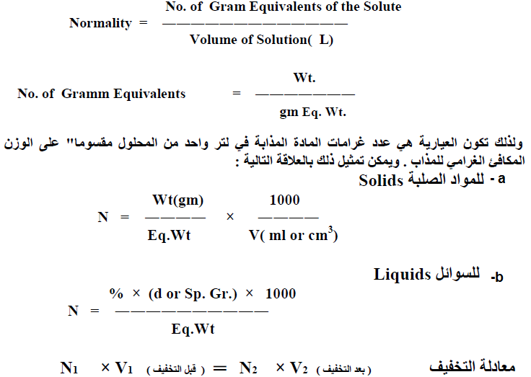

Slide 27
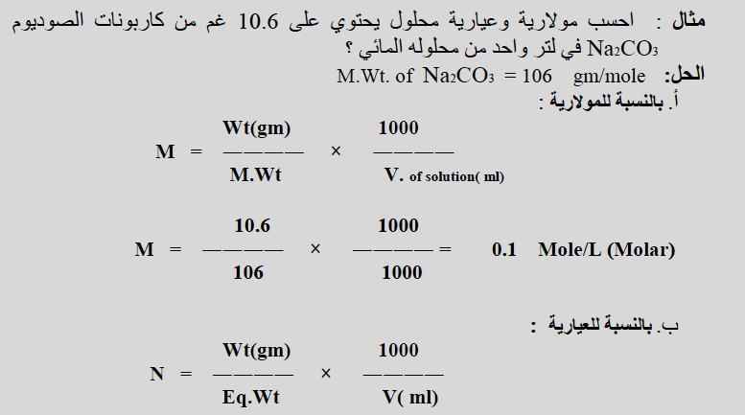

Slide 28
سؤال: ماهي العلاقة بين التركيز المولاري والتركيز النورمالي؟

Slide 29
